Slide 1
Симплекс метод за решаване на линеен оптимизационен модел

Slide 2
През 1947 г. Джордж Данциг създават изчислителната схема на симплекс метода, с който разрешава проблема за рационалното проверяване на базисните решения в задачите на линейното програмиране, за което получава Нобелова награда по икономика.
Областта на допустимите решения на един линеен оптимизационен модел е многостен. Симплекс метода е процедура, при която се изследват целенасочено върховете на този многостен и притежава следните характеристики:
Универсалност;
Приложим е за всеки линеен оптимизационен модел, независимо от неговите конкретни особености
Notes:
.

Slide 3
Алгоритмичност и итеративност;
Реализира се като последователност от отделни стъпки (итерации), които са краен брой;
Точност;
Ако съществува оптимално решение се достига теоретически с абсолютна точност.
Пълнота;
Чрез симплекс метода се разкриват всички особености на модела (неразрешимост и причини за това, наличие на алтернативен оптимум и неговия вид).

Slide 4
При симплекс метода се изучават аналитично върховете на многостена, като за целта се използва стандартна форма на модела и се изследват нейните допустими базисни решения. Алгоритъмът на метода започва от конкретен връх – начален или изходен план. Проверява се дали началния план е оптимален. Ако плана е оптимален, работата приключва и се извежда оптималното решение. Ако плана не е оптимален се изследва възможността за подобряване на плана (преминаване към по-добър план). Трябва да се даде отговор на въпроса дали целевата функция е ограничена или неограничена.

Slide 5
,
Ако целевата функция е неограничена, моделът е неразрешим и процедурата завършва. Ако целевата функция е ограничена за изходния план (началния връх) се осъществява преход към съседен връх, в който целевата функция има по-добра (по-голяма или по-малка в зависимост от оптимума) стойност. За този връх се повтаря същата процедура и т.н.
Работата при решаване на даден линеен оптимизационен модел приключва с достигане до оптимален план или с установяване неразрешимостта на модела. Не съществува способ за предварително определяне точния брой на необходимите процедури.

Slide 6
Начало
Определяне на начално допустимо базисно решение
/построяване на начален план/
Планът е оптимален?
ДА
Извеждане на оптималното решение
НЕ
Целевата функция е неограничена?
ДА
НЕ
Край
Преминаване към подобрен план
Фигура 1. Схема на основните етапи на алгоритъма на симплекс метода

Slide 7
Симплекс методът изследва стандартната форма на линейния оптимизационен модел. Един линеен оптимизационен модел е в стандартна форма, ако ограниченията му са уравнения с неотрицателни десни страни и неотрицателни променливи. За да стартира, симплекс метода изисква да разполагаме с начален връх на многостена (начален план на модела). Началният връх на многостена се осигурява с помощта на симплекс-каноничната форма.
Ако система линейни уравнения от стандартна форма на модела е в каноничен вид (всяко уравнение съдържа единична базисна променлива), ще казваме, че линейният оптимизационен модел е в симплекс-канонична форма.

Slide 8
Ако един ЛОМ е в симплекс-канонична форма, съответното базисно решение е допустимо, защото по предположение десните страни са неотрицателни. Тогава е налице начален връх на многостена (начален план на модела).
Съществуват два случая:
Стандартната форма е едновременно с това и симплекс-канонична форма т.е. във всяко от получените уравнения фигурира единична базисна променлива. (Симплекс метод със собствен базис)
Стандартната форма не е симплекс-канонична форма т.е. след стандартизиране на модела съществуват уравнения без единична базисна променлива. (Симплекс метод с изкуствен базис)

Slide 9
Практиката показва, че за болшинството от приложните задачи симплекс методът позволява намирането на оптимално решение за малък брой стъпки.
За да бъде приложен симплекс методът е необходимо предварително да бъдат изпълнени следните етапи:
Свободните членове на ограничителните условия да са неотрицателни, в противен случай съответните условия се умножават с (-1).
Всички ограниителни условия да са равенства и всички променливи да имат условия за неотрицателност.
Всяко уравнение съдържа неизвестна с коефициент 1, която липсва в останалите уравнения.

Slide 10
Определяне на начално допустимо базисно решение на задачата.
Всяка задача на линейното програмиране може да бъде приведена към каноничен модел, където се минимизира (максимизира) целева функция с линейни ограничения от тип равенства. Тъй като броя на променливите n в задачите на линейното програмиране е по-голям от броя на ограниченията m (n > m), то за получаване на начално решение (n-m) на брой променливи могат да се приравнят на 0 (свободни променливи). Останалите m на брой променливи се наричат базисни и лесно могат да бъдат определени от системата ограничения от тип равенства. Ако решението съществува, то се нарича базисно.
.
.

Slide 11
При търсене на оптимално решение на задачите на линейното програмиране е достатъчно да се изчисли целевата функция за всеки от върховете и да се избере онзи връх, за който стойността на целевата функция е оптимална (т.е. да се претърсят всички базисни решения). Тъй като свободните променливи могат да се избират произволно, то броят на вариантите е:
и той може е много голям, ако n и m са големи числа. Това, че някои базисни решения са недопустими, не води до ускоряване на търсенето на оптималното решение.

Slide 12
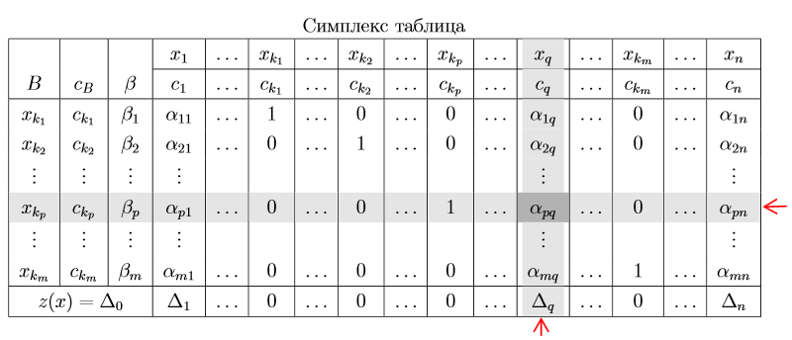
Данните на модела се нанасят в сиплекс таблица
1
2
3
4
5
6
7
8

Slide 13
- базисен стълб, съдържащ базисните променливи
- целеви стълб, съдържащ коефициентите на базисните променливи в целевата функция
- съдържа стойностите на базисните променливи
- целеви коефициенти
- коефициенти пред променливите в ограниченията
- индексен ред
- стойност на целевата функция във върха
- индексни оценки на променливите

Slide 14

Решаване на ЛОМ в каноничен вид:
Попълва се първата симплекс таблица и се пресмята стойността на целевата функция и индексните оценки по следните правила:
Правило 1. Стойността на целевата функция се пресмята, като се умножат поелементно стълбовете С_{В} и β и се съберат получение произведения.
Правило 2. Индексната оценка $∆_{j }$на всяка променлива се пресмята, като се умножат поелементно стълб С_{В} със стълба на променливата, съберат се получените произведения и се извади нейния целеви коефициент $c_{j}$.

Slide 15



Индексните оценки на базисните променливи са винаги 0. С помощта на индексните оценки на свободните променливи може да се оцени как ще се измени стойността на целевата функция, ако се насочим от конкретен връх към всеки от неговите съседни.
Твърдение 1. Ако индексната оценка на една свободна променлива е:
положителна, движението по нейния ръб води до намаляване на целевата функция;
отрицателна, движението по нейния ръб води до увеличаване на целевата функция;
нула, движението по нейния ръб не променя (запазва) стойността на целевата функция;
Z расте
$$∆<0$$
$$∆=0$$
Връх на многостена
Z не се променя
$$∆>0$$
Z намалява

Slide 16

Проверяват се знаците на индексните оценки $∆_{j } , j=\overline{1,n}$
Ако индексните оценки на всички променливи са неотрицателни т.е. $∆_{j }≥0, j=\overline{1,n}$ , тогава планът е оптимален при търсене на максимум (Z→max) и се преминава към точка 5.
Ако индексните оценки на всички променливи са по-малки или равни на нула т.е. $∆_{j }≤0, j=\overline{1,n}$ , тогава планът е оптимален при търсене на минимум (Z→min ) и се преминава към точка 5.
Ако има неблагоприятна индексна оценка ($∆_{q }$) в чийто стълб липсва положителна стойност ($α_{iq}≤0, i=\overline{1,m})$ – целеват функция е неограничена в множеството от плановете (налице е неограничен ръб) и задачата няма решение т.е. моделът е неразрешим. Преминава се към точка 5.

Slide 17

Ако за всяко j, за ${\text{което} има неблагоприятна индексна оценка ∆}_{j }$ има поне едно $α_{ij}>0, i=\overline{1,m}$ то планът не е оптимален и се преминава към точка 3.
Преминаване към следващ опорен план
Определя се ключов стълб – стълб q, в който индексната оценка ${(∆}_{q }$)е неблагоприятна. Ако има повече от една неблагоприятни индексни оценки се избира по-неблагоприятната. Променливата на този стълб става новата базисна променлива. (Ако $∆_{q }$е неблагоприятна и съществува $α_{iq}>0$, тогава в новия план променливата $x_{q}$ ще стане базисна променлива)
Определя се ключов ред – формират се отношенията на

Slide 18

елементите от базисния стълб и ключовия стълб, но само за елементите от ключовия стълб, които са положителни и от тях се избира минималното. Минималото отношение определя ключовия ред. ( $\frac{β_{p}}{α_{pq}}= \min_{α_{iq}>0}{\frac{β_{i}}{α_{iq}}}$ )
Ключово число – пресичането на ключов ред с ключов стълб определят ключовото число ($α_{pq}$)
Построява се нова симплекс таблица, в която:
В стълбовете В и С_{В} се прави само по една промяна с $x_{kp} и c_{kp}$.
Останалата част се попълва както следва:

Slide 19
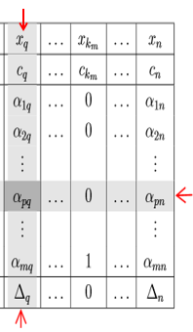

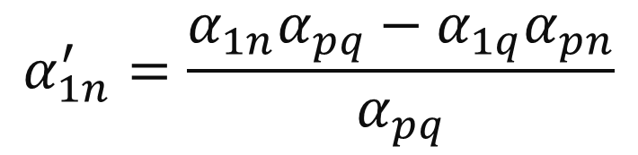
Елементите от ключовия ред се делят на ключовото число.
$β_{p}=\frac{β_{p}}{α_{pq}}$ и${ α}_{pj}=\frac{α_{pj}}{α_{pq}}, j=\overline{1,n}$
Останалите стойности се получават по правилото на правоъгълника – от произведението на съответния елемент на старата таблица с ключовото число се изважда произведението на елемента от същия ред в ключовия стълб с елемента от същия стълб в ключовия ред и се разделя на ключовото число.
Стойността на целевата функция и индексните оценки се пресмятат по правилата от точка 1. Преминава към точка 2.
Край.
$$α_{1n}^{′}=\frac{{α_{1n}α}_{pq}−α_{1q}α_{pn}}{α_{pq}}$$

Slide 20
Пример
Фирма планира производство на три продукта – А, В и С. Предварителните разчети показват, че ресурсите Р₁, Р₂ и Р₃ са с ограничени количества и производствената дейност трябва да бъде съобразена главно с тях. За оценка на плановите решения ръководството на фирмата се ориентира да използва печалбата. Разходните норми, осигурените количества ресурси и печалбата от единица продукция са дадени в следната таблица
Да се определят количествата от трите продукта, които трябва да бъдат произведени така, че при наличната ресурсна осигуреност размерът на реализираната печалба за цялата продукция да е най-голям.
Лимитиращи ресурси | Продукция |  |  | Осигурени количества
 | А | В | С
Р₁ | 1 | 2 | 1 | 430
Р₂ | 3 | - | 2 | 460
Р₃ | 1 | 4 | - | 450
Печалба | 4 | 2 | 5

Slide 21
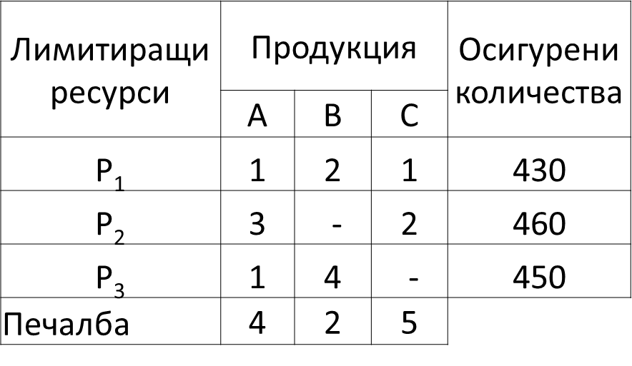
Математическо описание на проблема
X₁ , X₂ и X₃ са неизвестни количества съответно от продуктите А, В и С. X=(X₁, X₂, X₃) – производствена програма (план) на фирмата и X₁≥0, X₂,≥0, X₃≥0.
Z – печалбата за цялата продукция. Общият размер на печалбата за цялата произведена продукция ще бъде Z= 4X₁+2X₂+5X₃, като се стремим да максимизираме тази величина (Z= 4X₁+2X₂+5X₃, -> max).
Потребленията на трите ресурса при търсена производствена програма X са:
X₁+2X₂+X₃≤430
3X₁+2X₃≤460
X₁+4X₂≤450

Slide 22
Задачата за намиране на производствена програма на фирмата, за която общият размер на печалбата е максимален при дадената ресурсна осигуреност, се свежда до следния оптимизационен математически модел:
Z= 4X₁+2X₂+5X₃ -> max
X₁+2X₂+X₃≤430
3X₁+2X₃≤460
X₁+4X₂≤450
X_{j}≥0, j=1,2,3
Величината Z се нарича целева функция или критерий и служи за сравняване на отделните производствени програми (планове). Неравенствата, отразяващи потреблението на ресурси, се наричат ограничения на модела. Моделът завършва с изисквания за неотрицателност на променливите, което е свързано с тяхната природа. Целевата функция и ограниченията са линейни, следователно имаме линеен оптимизационен модел.

Slide 23
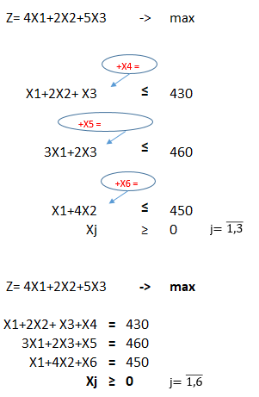
1. Преобразуване на неравенствата в равенства
Посоката на неравенствата е ≤, то за да се получат ограничения от тип равенства към всяко от неравенствата трябва да се прибави по едно допълнително неизвестно. - X₄, X₅ и X₆ се наричат допълнителни (балансови променливи)

Slide 24
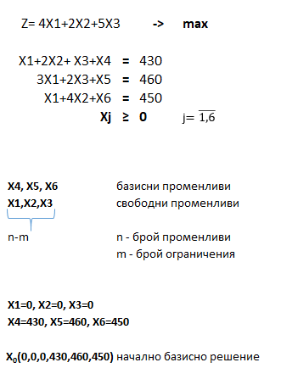
2. Определяне на базисни променливи. Определяне на начално допустимо базисно решение.
Променливите X₄, X₅ и X₆ са единични базисни променливи – всяка от тях е с коефициент +1 точно в едно уравнение и липсва в останалите две. Следователно стандартната форма е и симплекс-канонична форма.
За определяне на начално допустимо базисно решение (n-m) на брой променливи се приравняват на нула (т.е. свободни променливи), а базисните променливи се определят от системата ограничения.

Slide 25
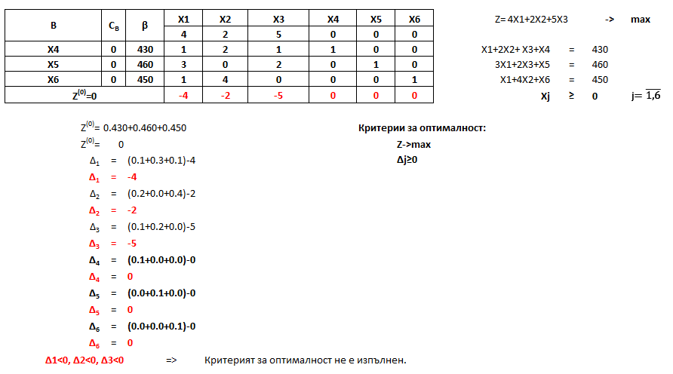
3. Проверка за оптималност. Създаване на първа симплекс таблица.

Slide 26
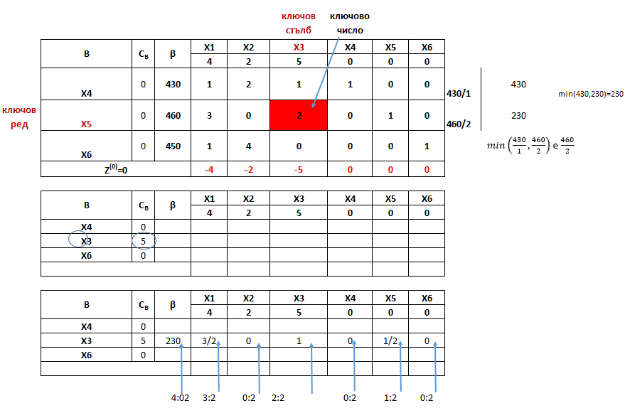

4. Създаване на подобрен план. Създаване на нова симплекс таблица. Проверка за оптималност.
460:2
$min\left(\frac{430}{1},\frac{460}{2}\right)$ e $\frac{460}{2}$

Slide 27
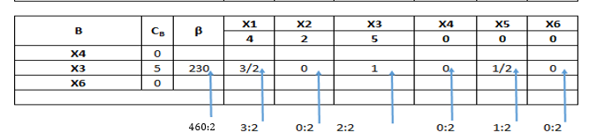
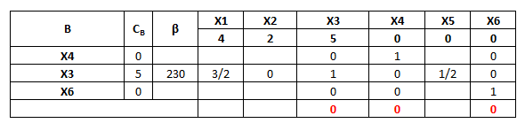

Slide 28
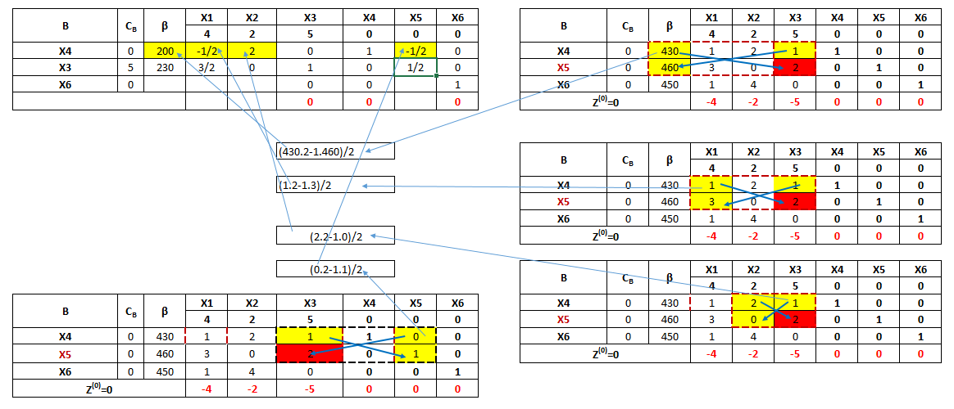

Slide 29
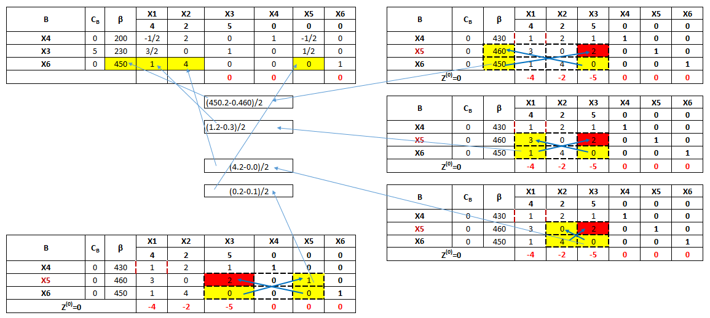

Slide 30
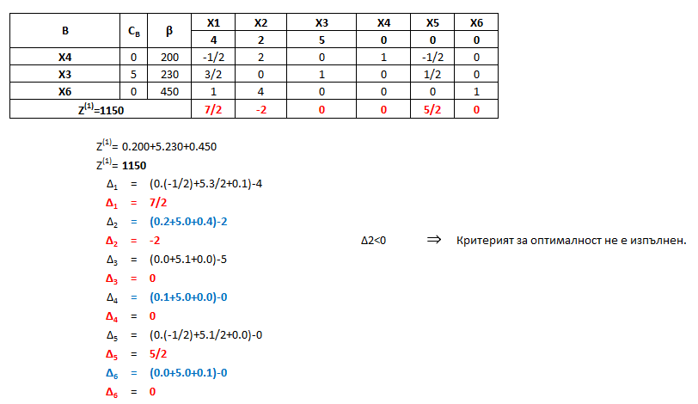

Slide 31
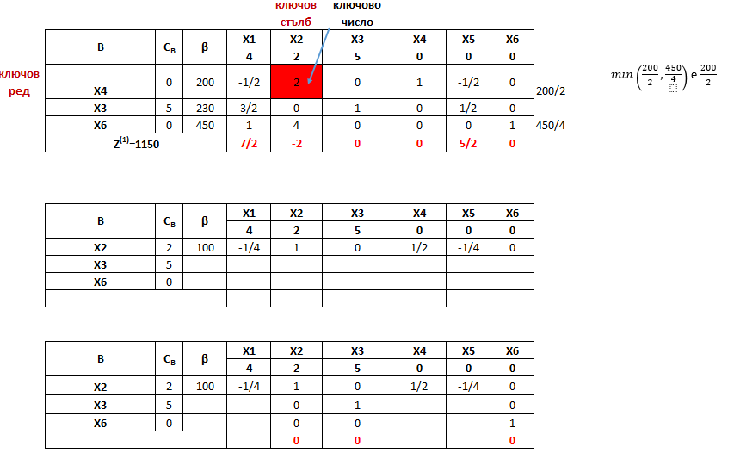
5. Създаване на подобрен план. Създаване на нова симплекс таблица. Проверка за оптималност.

Slide 32
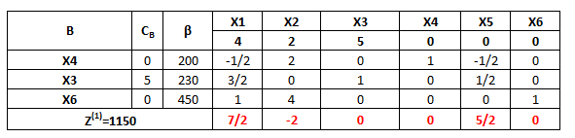
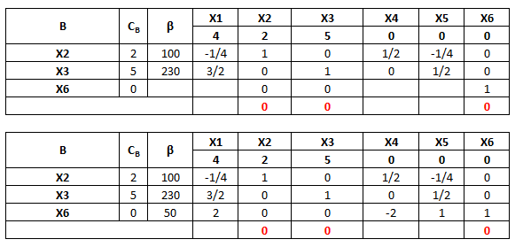

Slide 33
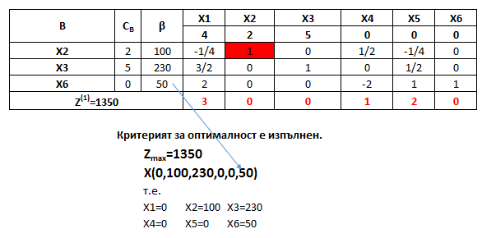
Фирмата трябва да произвежда 100 единици от продукт В, 230 единици от продукт С и да не произвежда от продукт А. При това ще реализира максимална печалба в размер на 1350. В оптималното решение променливите X₄=0, X₅=0 и X₆=50. Допълнителните променливи отразяват неизползваните количества ресурси. Следователно ресурс Р₁ и Р₂ са изцяло използвани и има излишък от 50 единици от ресурс Р₃.

